Slide 1
길 묻기
안녕하세요
안녕하세요
Hi.
This means 안녕 = Hi
설명
Notes:
교육
자음, 쌍자음
모음,이중모음
일반 회화
길 묻기
지하철 이용하기
가게 방문하기
단어장

Slide 2
길 묻기
안녕하세요
1280
720
안녕하세요
Hi.
This means 안녕 = Hi
설명
Notes:
교육
자음, 쌍자음
모음,이중모음
일반 회화
길 묻기
지하철 이용하기
가게 방문하기
단어장

Slide 3
길 묻기
안녕하세요
Scroll View in Vertical
안녕하세요
Hi.
This means 안녕 = Hi
설명
Notes:
교육
자음, 쌍자음
모음,이중모음
일반 회화
길 묻기
지하철 이용하기
가게 방문하기
단어장

Slide 4
길 묻기
안녕하세요
110
10 + 문장 + 10
안녕하세요
Hi.
This means 안녕 = Hi
설명
Notes:
교육
자음, 쌍자음
모음,이중모음
일반 회화
길 묻기
지하철 이용하기
가게 방문하기
단어장

Slide 5
길 묻기
110
안녕하세요
안녕하세요
Hi.
This means 안녕 = Hi
설명
Notes:
교육
자음, 쌍자음
모음,이중모음
일반 회화
길 묻기
지하철 이용하기
가게 방문하기
단어장

Slide 6
길 묻기
안녕하세요
안녕하세요
120
Hi.
This means 안녕 = Hi
설명
Notes:
교육
자음, 쌍자음
모음,이중모음
일반 회화
길 묻기
지하철 이용하기
가게 방문하기
단어장

Slide 7
길 묻기
안녕하세요
안녕하세요
Hi.
This means 안녕 = Hi
설명
300
Notes:
교육
자음, 쌍자음
모음,이중모음
일반 회화
길 묻기
지하철 이용하기
가게 방문하기
단어장

Slide 8
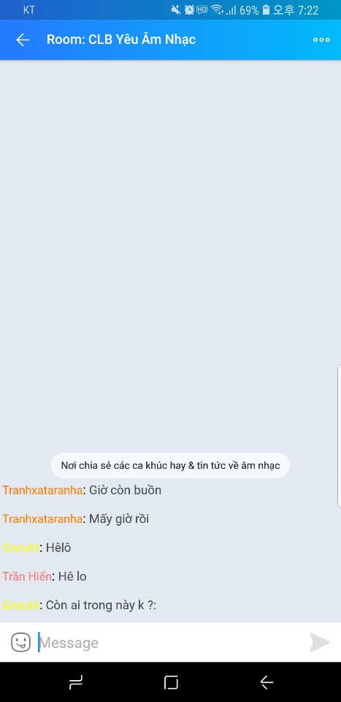

Slide 9
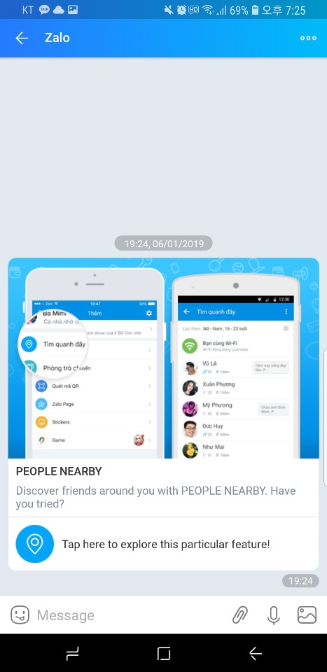

Slide 10

길 묻기
가운데 위주의 그라데이션
안녕하세요
Font Color : WHITE Point Color : RED Outline Font : #6B66FF
안녕하세요
17 Unit
250
키워드의 이미지 출력
ㄱㄱㄱㄱㄱㄱㄱㄱㄱㄱㄱㄱㄱㄱㄱㄱㄱ ㄱ Hi.
ㄱ This means ㄱ 안녕 = Hi
ㄱ 설명
ㄱ
ㄱ
ㄱ
250
8 Unit
Notes:
교육
자음, 쌍자음
모음,이중모음
일반 회화
길 묻기
지하철 이용하기
가게 방문하기
단어장

Slide 11

길 묻기
(지하철역에서 A 씨는 도움을 받으려고 ‘호출 버튼’을 누름)
도와주세요
도와주세요
도와주세요. 존댓말
Notes:
교육
자음, 쌍자음
모음,이중모음
일반 회화
길 묻기
지하철 이용하기
가게 방문하기
단어장

